Slide 1
习题解答 第二章 应用层

Slide 2
第二章:应用层
.
补充1：假定你在浏览器中点击一个超链接获得Web页面。假定相关的URL的IP地址已经缓存在本地主机上，因此不需要进行DNS查询。假定与链接相关的Web页面的HTML文件又引用了它所在服务器上的7个非常小的对象。令RTT0表示本地主机和包含对象的服务器之间的RTT值。假定HTML文件及所有对象传输时间为0，在下列情况下，从客户机点击该超链接到它接收到所有引用的对象需要多少时间？
（1）配有4个并行TCP连接的非持续HTTP。（6RTT0）
（2）串行TCP连接的非持续HTTP。 （16RTT0）
（3）流水的持续HTTP。 （3RTT0）
（3）非流水的持续HTTP。 （9RTT0）

Slide 3
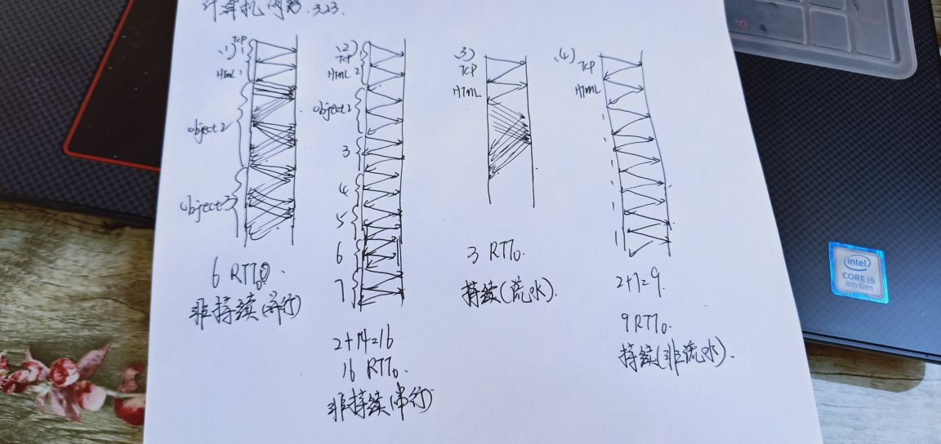
第二章:应用层
.
Notes:
进一步假定与链接相关的Web页面的HTML文件和其所引用的对象一共

Slide 4
第二章:应用层
.
习题P.4。
a) 浏览器请求文档的完整URL为: http://gaia.cs.umass.edu/cs453/index.html，这需要综合请求行(request line)的URL字段和Host:头部行的值。
b) 浏览器运行的HTTP版本为HTTP 1.1，请求行的第三个字段为HTTP版本号。
c) 浏览器希望使用持续连接，Connection: keep-alive:300
并且，希望服务器保持连接300秒
d) HTTP请求消息中没有包含客户机的IP地址信息。因此，仅根据该HTTP请求消息，无从获知客户机的IP地址。
e) 从User-Agent: Mozilla/5.0头部行可知，浏览器的类型为Mozilla/5.0。现实环境中，不同类型的浏览器有稍许不同。在Request消息中携带客户端浏览器类型信息，便于服务器根据客户浏览器类型的不同发送同一对象的不同版本。

Slide 5
第二章:应用层
.
习题P.5。
a) 响应消息状态行的“200 OK”，说明服务器已经成功找到客户请求的对象。从Date头部行可知，服务器在“Tue,07 Mar 2008……”时创建了该响应消息。
b) 对象的最后修改时间为“ Sat,10 Dec 2005……”，这可以从Last-Modified头部行获得。
c) 从Content-Length头部行可知，对象(HTML文档)的长度为3874字节。
d) 从头部行Connection: keep-alive可知，服务器同意使用持续连接。
两个连续的回车换行符(<cr><lf><cr><lf>)后，便是HTML文档的内容。因此，该文档的前五个字节内容为：<!doc

Slide 6
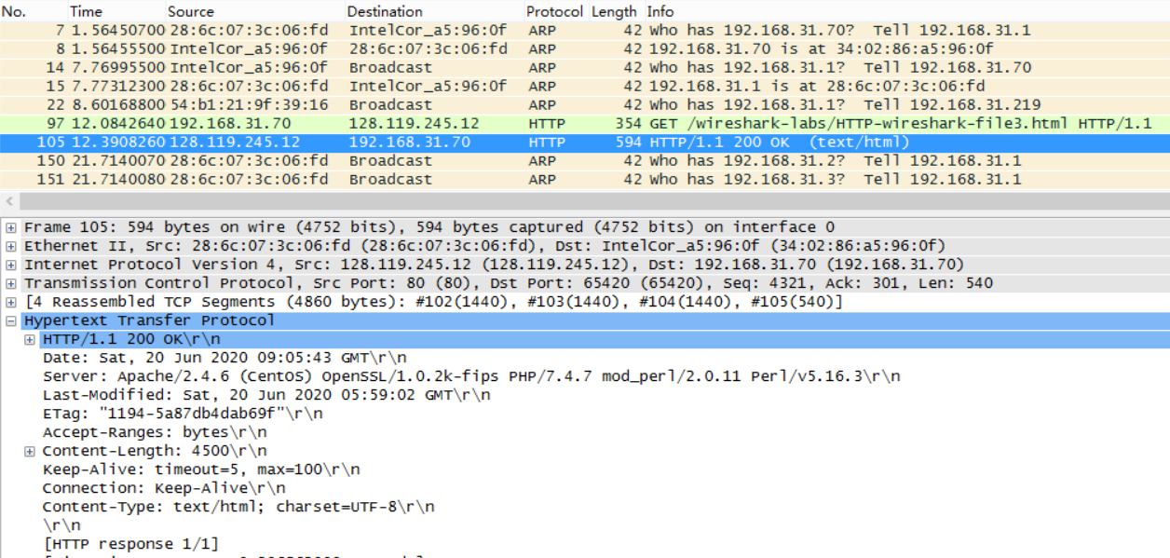
在利用WireShark进行协议分析的过程中，俘获到了清空浏览器缓存后访问网页http://gaia.cs.umass.edu/wireshark-labs/HTTP-wireshark-file3.html时所发送的HTTP请求报文和响应报文。选中其中的响应报文后，WireShark分组首部明细子窗口中部分内容显示如下图1.1所示。

Slide 7
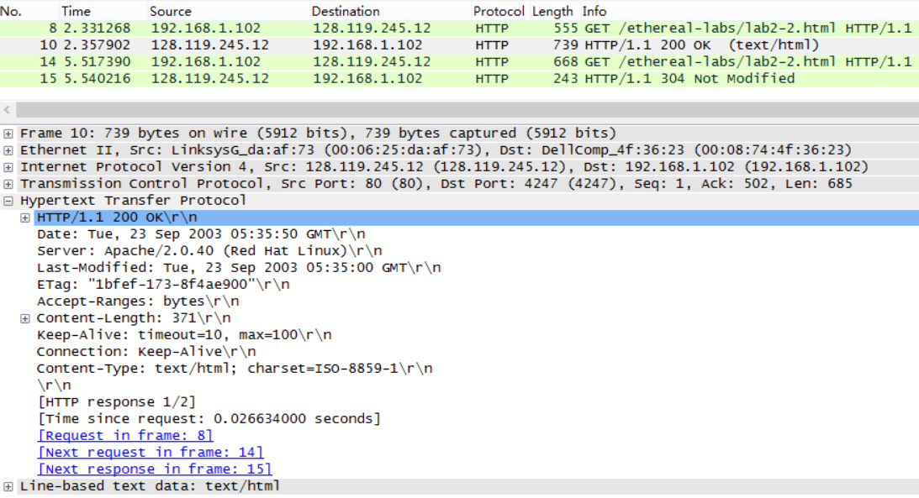

Slide 8
第二章:应用层
.
补充2
假设用户主机上所有的DNS Cache和浏览器的Cache均为空。用户要利用163邮件系统的基于Web的邮件客户端发送邮件给Bob（Bob@qq.com），涉及到的应用层协议有哪些？它们各自使用的运输层协议是什么？
涉及到的应用层协议有DNS、HTTP、SMTP，它们使用的运输层协议分别是UDP、TCP、TCP。

Slide 9
第二章:应用层
.
P 8 a 无并行TCP连接的非持续HTTP
DNS解析所需时间：RTT1+…+RTTn
非持续HTTP下，每个对象需要2RTT0（1个RTT0用于建立TCP连接，另一个用于获取对象），HTML文件及其引用的小对象总共1+8=9个对象，串行获取共需18RTT0
共耗时：18RTT0+RTT1+…+RTTn
b 配置有5个并行连接的非持续HTTP
DNS解析所需时间：RTT1+…+RTTn
客户端只有获得HTML基文件后才能分析出该页面还内嵌8个对象。因此，HTML基文件和内嵌对象无法并行传输。
1RTT0用于建立TCP连接，1RTT0用于获取HTML基文件
并行获取前5个内嵌的对象，共需2RTT0(建立TCP连接需要1个RTT0，获取一个对象耗时1个RTT0)，并行获取后3个内嵌的对象，共需2RTT0。
共耗时: 6RTT0+RTT1+…+RTTn

Slide 10
第二章:应用层
.
P 8(续)
c 有流水线的持续HTTP
DNS解析所需时间：RTT1+…+RTTn
持续HTTP， TCP连接只需建立一次，耗时RTT0
同样，HTML基文件和内嵌对象无法并行获取。因此，需要1个RTT0获得HTML基文件，其他的8个对象耗时1个RTT0
共耗时：3RTT0+RTT1+…+RTTn
非流水的持续连接：
共耗时： 10RTT0+RTT1+…+RTTn

Slide 11
第二章:应用层
.
补充3
若要在com域的顶级域（DNS）服务器中为networkutopia.com域设置权威DNS服务器，以便于域名解析时可以查询该权威服务器中的记录，则至少需要在com域服务器中添加哪几种类型的资源记录？
至少添加NS和A两种类型的资源记录。
如：
(networkutopia.com, dns1.networkutopia.com, NS)
(dns1.networkutopia.com, 212.212.212.1, A)

Slide 12
P9
a
通过速率为R的访问链路发送长度为L位的对象，耗时L/R。
Δ为通过访问链路发送一个平均长度大小对象所需时间，即 Δ=(850000bits)/(15000000bps)=0.0567s。β为16
所以，访问延迟为： Δ/(1- Δ β)=0.6
Internet延迟为3s，因此，总的响应时间为3.6s。
b
安装Cache后，40%的请求可以从Cache获得对象，基本无需时间。
60%的请求仍然需要访问原始服务器，则β变为16*0.6=9.6。访问延迟为Δ/(1- Δ β)=0.12
总耗时：0.4*0+0.6(3+0.12)=1.87s

